Slide 1
离散数学
华南理工大学

Slide 2
布尔代数
点击编辑公司标语。
第 1.6 节

Slide 3
目录
1
布尔函数
2
对偶性
3
布尔代数的抽象定义
4
布尔函数的表示
5
函数完备性、可逆布尔函数、量子逻辑
6
3

Slide 4
什么是布尔代数？
命题逻辑的一个小概括。
  一般来说，代数是满足某些标准代数公理的任何数学结构。
    如联立/交换/传递定律等。
  关于代数的一般定理适用于满足这些公理的任何结构。
布尔代数只是将命题逻辑的规则推广到 {T,F} 以外的集合。
  例如，以 2 为基数的数字集 {0,1} 或电路中的低电平和高电平集 {V_{L} , V_{H} }。
  {V_{L} , V_{H} } 电路中的低电压和高电压电平。
我们将看到，这种代数观点适用于数字逻辑电路的设计。
克劳德-香农的
硕士论文！

Slide 5
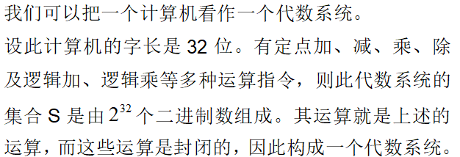
示例
5

Slide 6
布尔函数
6

Slide 7
布尔函数
布尔补码、和、乘积。
布尔表达式和函数
布尔代数特性
对偶性。
布尔代数的抽象定义。

Slide 8
补充、总和、乘积
对应逻辑 NOT、OR 和 AND。
我们将这两个逻辑值分别表示为
0:≡F 和 1:≡T，而不是 False 和 True。
  使用数字鼓励代数思维。
为最常用的布尔运算符添加了新的代数符号：
优先顺序→

Slide 9
布尔函数
让 B = {0，1}，即布尔值集合。
对于所有 n∈Z⁺ ，任何函数 f:B^{n} →B 都称为度数为 n 的布尔函数。
有 2^{2ⁿ} (wow!) 度数为 n 的独特布尔函数。
  B/c 真值表中∃ 2^{n} 行，每行都有 0 或 1。
度数 个数 度数 个数
0 2 4 65,536
1 4 5 4,294,967,296
2 16 6 18,446,744,073,709,551,616.
3 256

Slide 10
布尔表达式
假设 x₁ , ..., x_{n} 是 n 个不同的布尔变量。
  n 可根据需要随意增大。
布尔表达式（递归定义）是下列形式之一的字符串：
  基本情况：0，1，x₁ ，......，或 x_{n 。}
  递归情况：E₁, (E₁E₂), 或 (E₁ +E₂ ), 其中 E₁ 和 E₂ 是布尔表达式。
布尔表达式表示布尔函数。
  此外，每个布尔函数（给定度数）都可以用布尔表达式来表示。

Slide 11
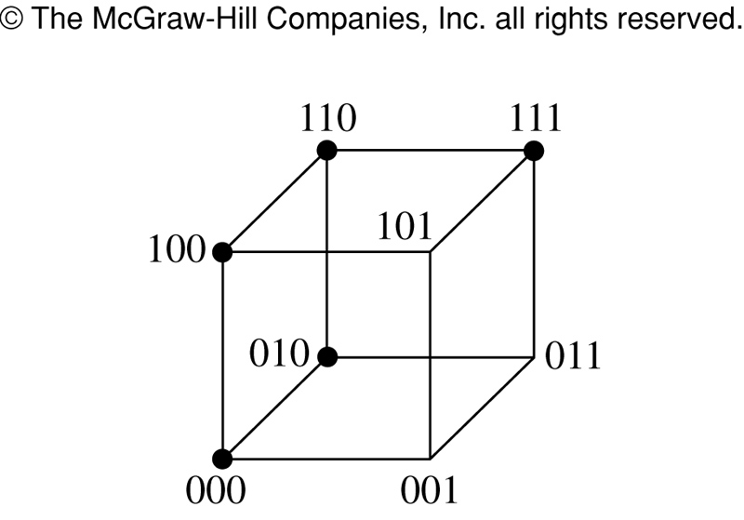
11_1_01.jpg
Notes:
p:msoffice\My Projects\Rosen 6e 2007\Imagebank\JPEGs07-24-06\ch11\jpeg\11_1_01.jpg

Slide 12
超立方表示法
度数为 n 的布尔函数可以用一个 n 立方体（超立方体）来表示，每个顶点都有相应的函数值。
(1,1,0)
(a, b, c)
(1,1,1)
0
1
(0,1,0)
1
0
(0,1,1)
(1,0,0)
0
0
(1,0,1)
1
1
(0,0,0)
(0,0,1)

Slide 13
练习
(1) (1 · 1) + (0 · 1 + 0)：____
13
13

Slide 14
练习
(2) (1 · 0) + (1 · 0)：____
14
14

Slide 15
布尔等价，布尔表达式的运算
表示完全相同的函数 f 的两个布尔表达式 e₁ 和 e₂ 称为等价表达式。 我们把 e₁ ⇔e₂ ，或只写成 e₁=e₂
  隐含地说，对于 e₁ 和 e₂ 中出现的所有自由变量值，这两个表达式具有相同的值。
运算符 ¯、+ 和 - 可以通过显而易见的方式，从操作表达式扩展到操作它们所代表的函数。

Slide 16
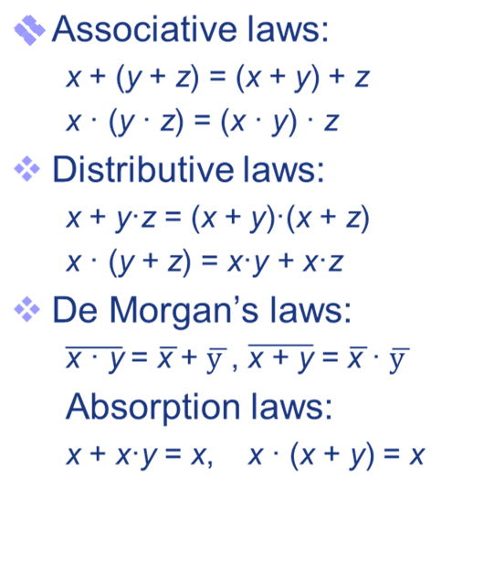
一些常用的布尔特性
双重补律:
  x = x
幂等律:
  x + x = x, x · x = x
同一律:
  x + 0 = x, x · 1 = x
支配率:
  x + 1 = 1, x · 0 = 0
交换律:
  x + y = y + x, x · y = y · x
结合律:
  x+(y+z)=(x+y)+z
  x·(y·z)=(x·y)·z
分配律:
  x+(y·z)=(x+y)·(x+z)
  x·(y+z)=x·y+x·z
德摩根律:
吸收律:
← 在普通
代数
还有单位性质：x + x = 1 和零点性质：x - x = 0

Slide 17
练习
(3)布尔变元 x 和 y 分别取____和____，可满足x · y = x + y
17
17

Slide 18
练习
(4) 证明分配律 x · (y + z) = x · y + x · z 是正确的
18
18

Slide 19
练习
(5) 证明吸收律 x · (x + y) = x 是正确的
19
19

Slide 20
对偶性
20

Slide 21
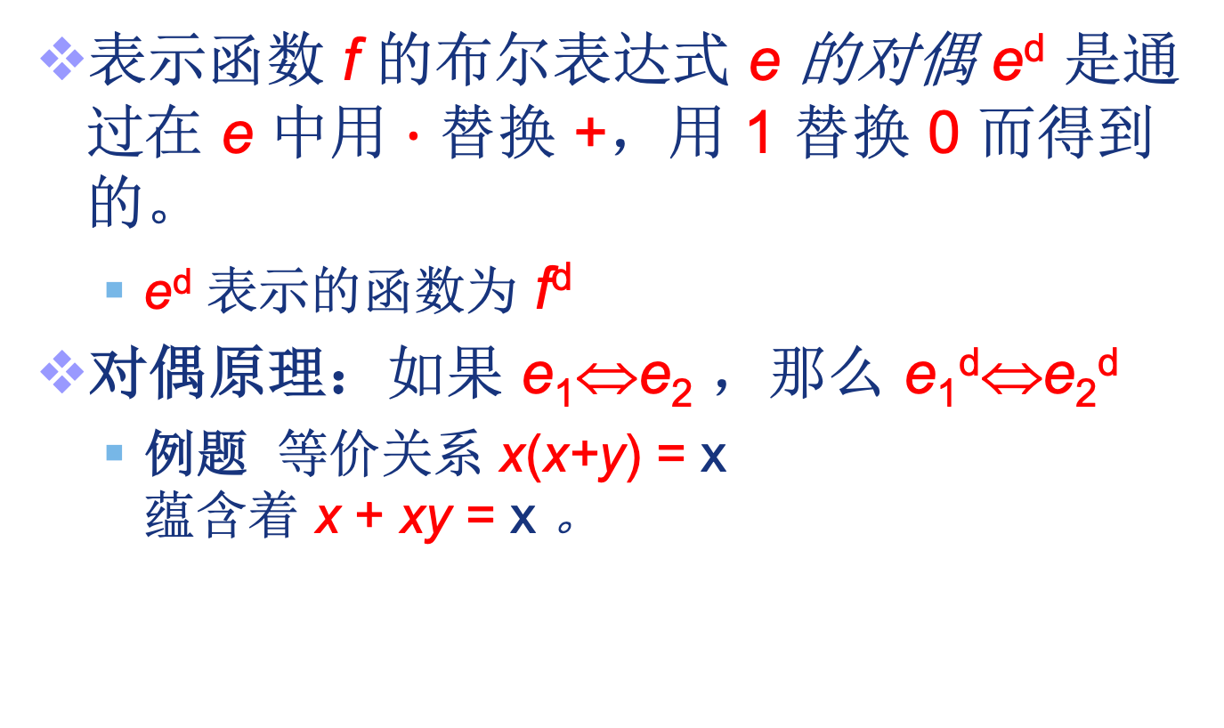
对偶性
表示函数 f 的布尔表达式 e 的对偶 e^{d} 是通过在 e 中用 $∙$ 替换 +，用 1 替换 0 而得到的。
  e^{d} 表示的函数为 f^{d}
对偶原理：如果 e₁⇔e₂ ，那么 e₁^{d}⇔e₂^{d}
  例题 等价关系 x(x+y) = x
  蕴含着 x + xy = x 。

Slide 22
布尔代数的抽象定义
22

Slide 23
布尔代数的抽象定义
一般布尔代数是指具有元素 0、1、两个二元算子 ∧,∨ 和一个一元算子 ¬ 的任意集合 B，它满足以下规律：
  同一律：x ∨ 0 = x，x ∧ 1 = x
  互补定律：x ∨ ¬x = 1，x ∧ ¬x = 0
  关联法则：(x∨y)∨z = x∨(y∨z), (x∧y)∧z = x∧(y∧z)
  交换律：x ∨ y = y ∨ x，x ∧ y = y ∧ x
  分配律：x∨(y∧z) = (x∨y)∧(x∨z), x∧(y∨z)=(x∧y)∨(x∧z).

Slide 24
关于布尔代数的更多信息
任何布尔代数都可以证明满足 "普通 "布尔代数的所有定理！
另一个布尔代数的例子
  对于任意集合 U，设 B = 2^{U}, 0=∅, 1=U, ∨=∪, ∧=∩,，以及 ¬=¯（集合补集）。
    那么，（B,0,1,∧,∨,¬）就是一个布尔代数！

Slide 25
布尔函数的表示
25

Slide 26
表示布尔函数
乘积总和展开式
  又名析取范式 (DNF)
和之积扩展
  又称合取范式 (CNF)
功能完整性
  最小功能完整的算子集

Slide 27
乘积总和展开式
定理 任何布尔函数都可以表示为变量及其补码的乘积之和。
  证明 根据函数真值表构造。 对于每一行中的 1，在总和中加入一个项，这个项是一个乘积，代表变量具有该行给定值的条件。

Slide 28
文字、小项、DNF
一个文字是布尔变量或其补码。
布尔变量 x₁ ,...,x_{n} 的最小项是 n 个字面量 y₁ ... y_{n} 的布尔积，其中 y_{i} 是字面量 x_{i} 或其补码 x 。_{i}
  请注意，最多有一个 小项的值为 1。
度-n 布尔函数 f 的析取范式(DNF) 是表示 f 的变量 x₁ ,...,x_{n} 的唯一最小项之和。
  又称 f 的乘积总和展开式。

Slide 29
合取范式
大项是字面量的总和。
CNF 是一种 "积"（product-of-maxterms）表示法。
找出 f 的 CNF 表示、
以 DNF 表示补¬f、
  ➢¬f = ∑_{i}∏_{j} y_{i,j}
  然后对双方进行补充，应用德摩根定律获得：
  f = ∏_{i}∑_{j} ¬y_{i,j}
也可以更直接地获取 CNF
直接使用真值表的 0
真值表中的

Slide 30
函数完备性、可逆布尔函数、量子逻辑
30

Slide 31
函数完备性
由于每个布尔函数都可以用-,+,¯来表示，因此我们说运算符集合 {-,+,¯} 在函数上是完备的。
还有一些较小的运算符组，它们在功能上也是完整的。
  我们可以利用德摩根定律消除 - 或 +。
NAND | 和 NOR ↓ 本身也是功能完备的（作为单子集）。
  例如，¬x = x|x，xy = (x|y)|(x|y)。

Slide 32
可逆布尔逻辑
度数为 n 的可逆布尔函数是一个双射函数 f:B^{n}↔B^{n}
  也对应于B^{n}。
可逆一元布尔算子和二元布尔算子分别是 B 和 B² 上的双射算子。
  一元 f:B↔B，二元 f:B²↔B²
  事实证明，没有一组可逆的一元和二元布尔算子在功能上是完整的！
  然而，有许多三元可逆算子即使作为单子，在功能上也是完整的。

Slide 33
一点量子逻辑
量子布尔函数是一个双射线性函数 f:C^{2ⁿ}↔C^{2ⁿ}
  也就是说，它将 2^{n} 复数向量（每个 n 位布尔值字符串对应一个复数向量）进行可逆的线性映射。
  任何可逆布尔函数都对应于量子布尔函数，其中 B^{n} 中的字符串用 c=1 表示，其他字符串用 c=0 表示。
任何量子布尔函数都可以由只操作 C 和 C² 的量子算子构建而成。
  量化技术无需三元门！

Slide 34
第 1.6 节结束
点击编辑公司标语。

